Slide 1
Государственное бюджетное дошкольное образовательное учреждение
детский сад № 70 Кировского района
«Хлеб - всему голова»
(Из опыта работы 3 группы)
Новикова Людмила Валериевна
воспитатель
Рачеева Наталья Всеволодовна
воспитатель
Санкт- Петербург
2019-2020

Slide 2
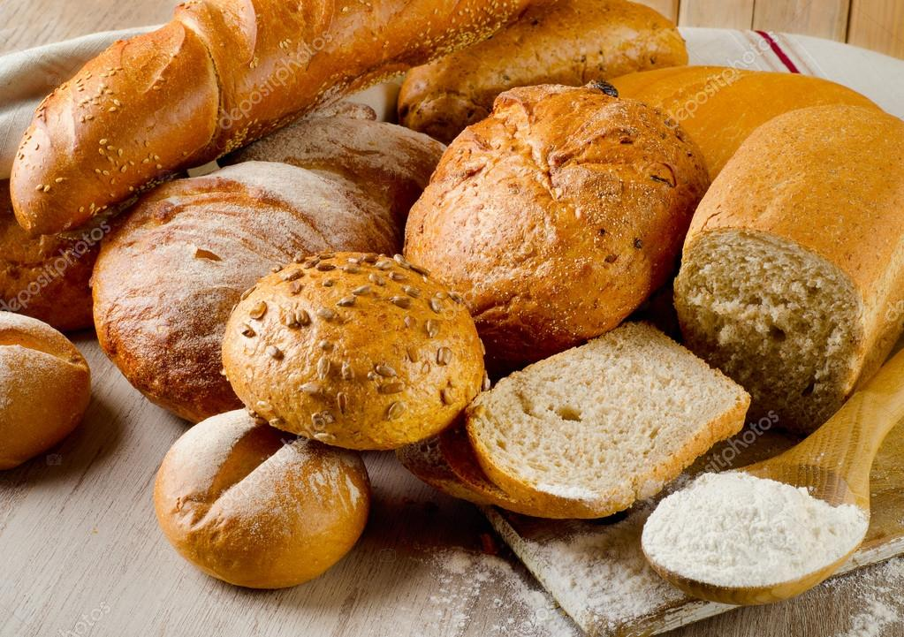
Ценность хлеба формируем с детства.
«Мягкий, пышный и душистый
Он и чёрный, он и белый,
Он и малый, и большой
Без него обед плохой»
Рассказы, беседы в группе дают детям знания о хлебе, его значении в жизни человека.

Slide 3
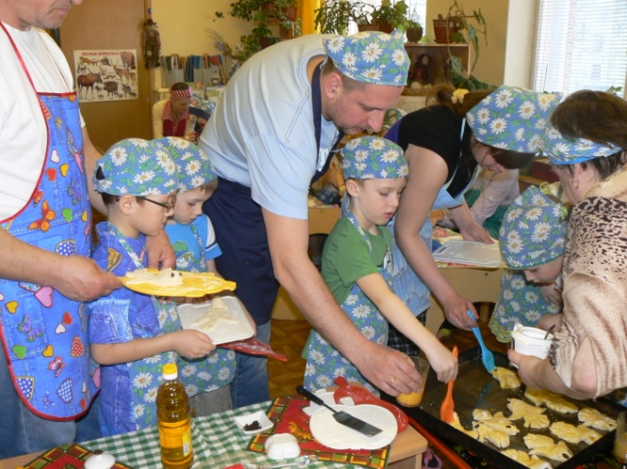
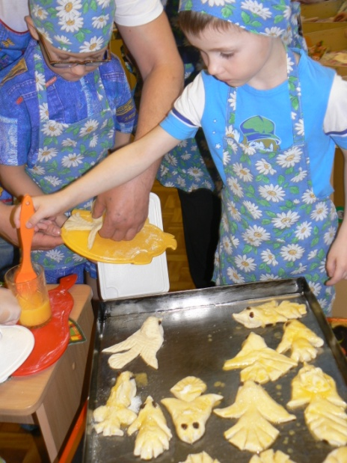
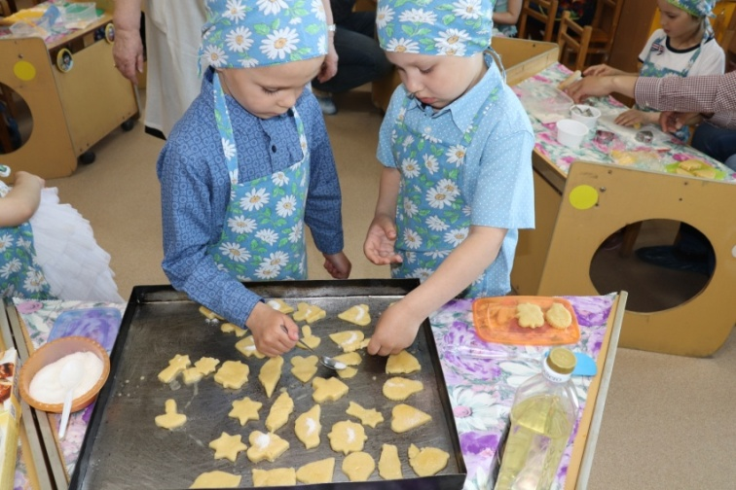
Родители – наши единомышленники
Выпечка: жаворонки, кексы, песочное печенье

Slide 4
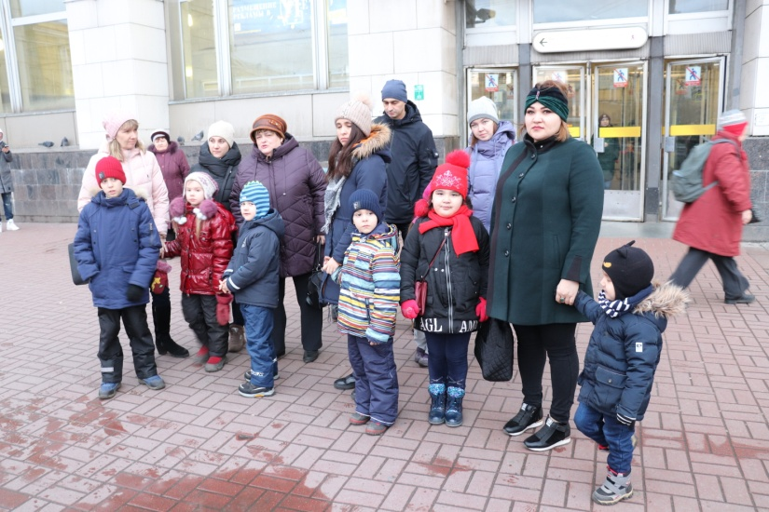
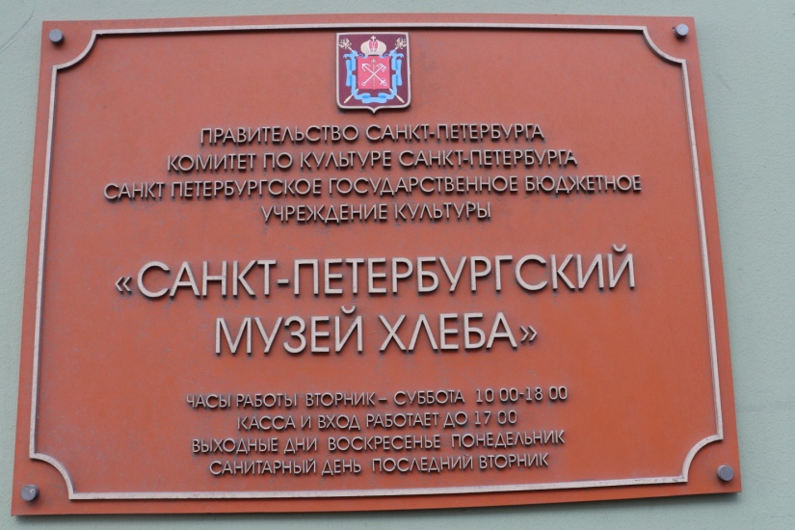
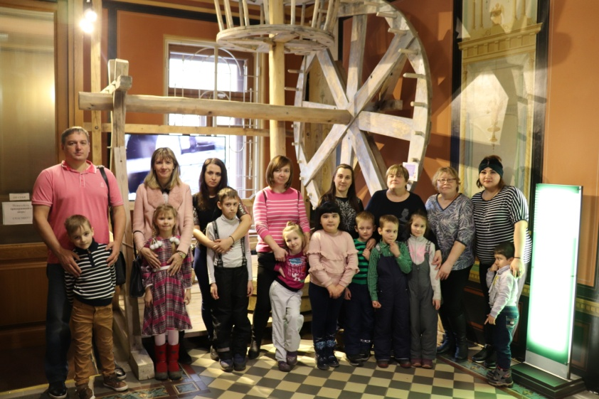
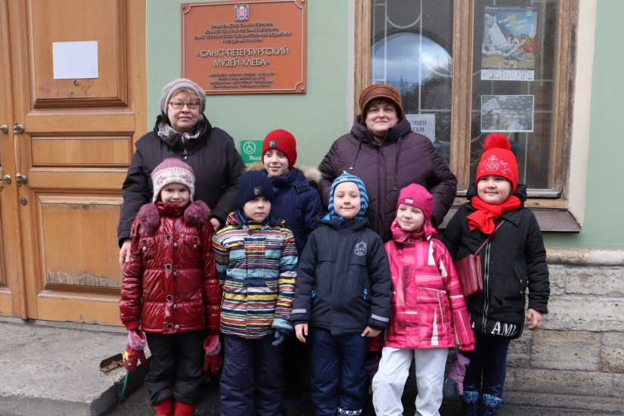
Родители – наши единомышленники
Экскурсии выходного дня

Slide 5
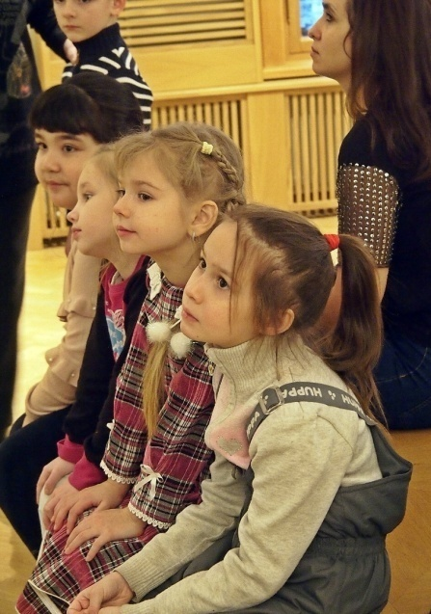
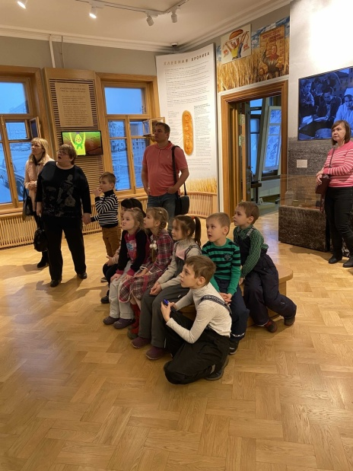
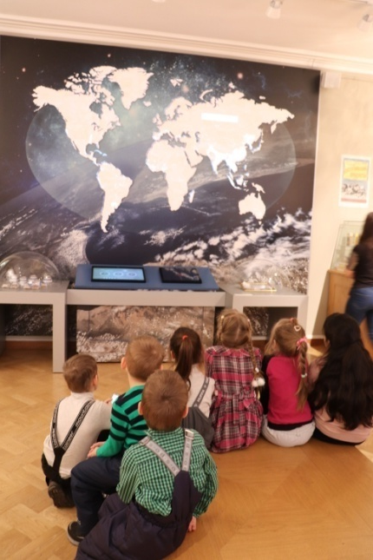
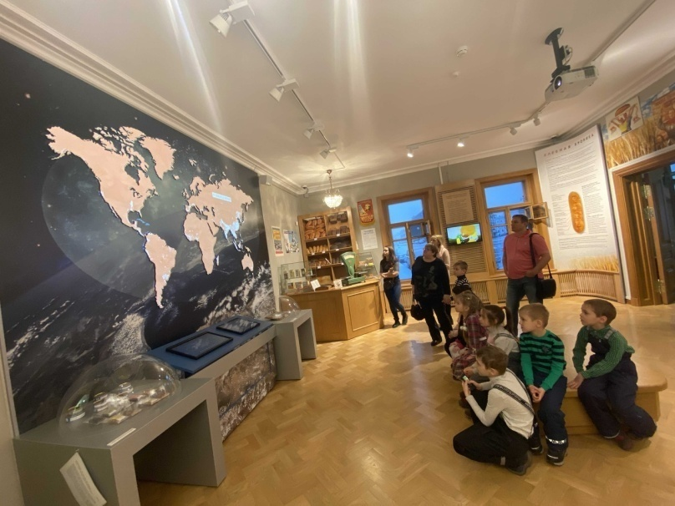
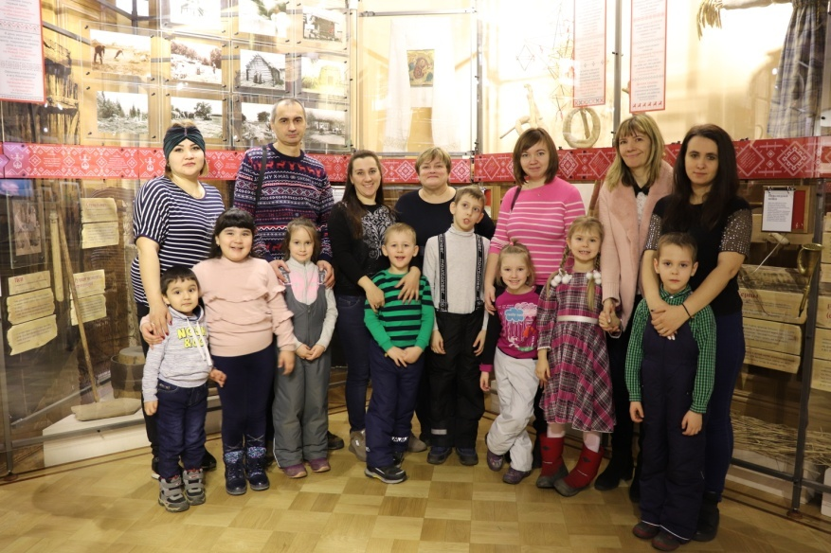
МУЗЕЙ НАШ ПОМОЩНИК

Slide 6
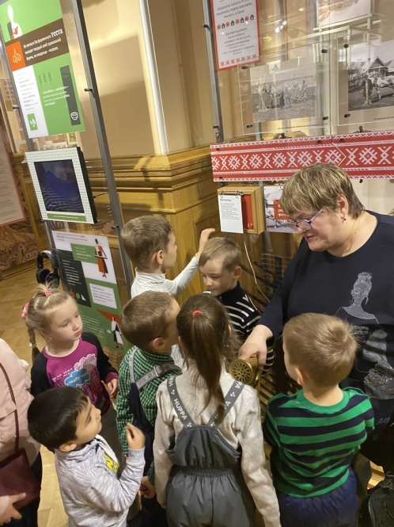
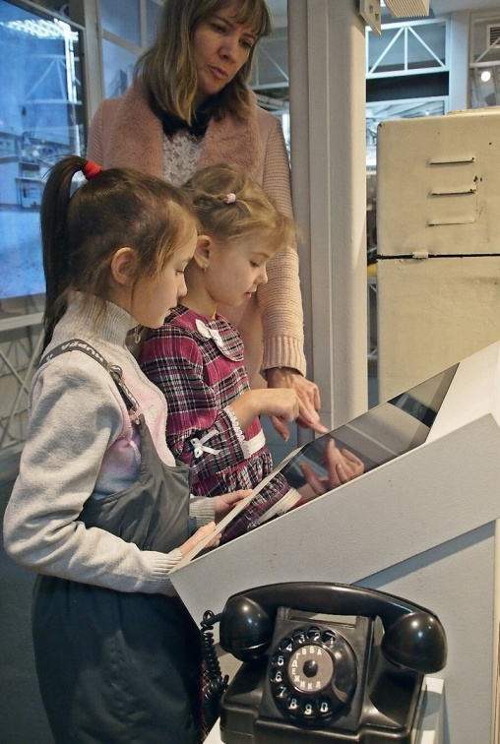
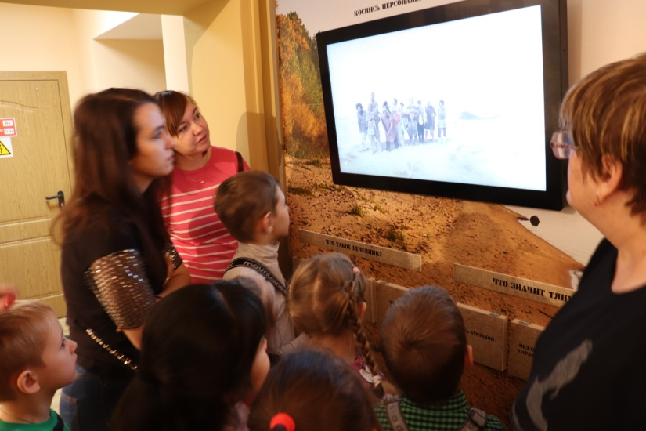
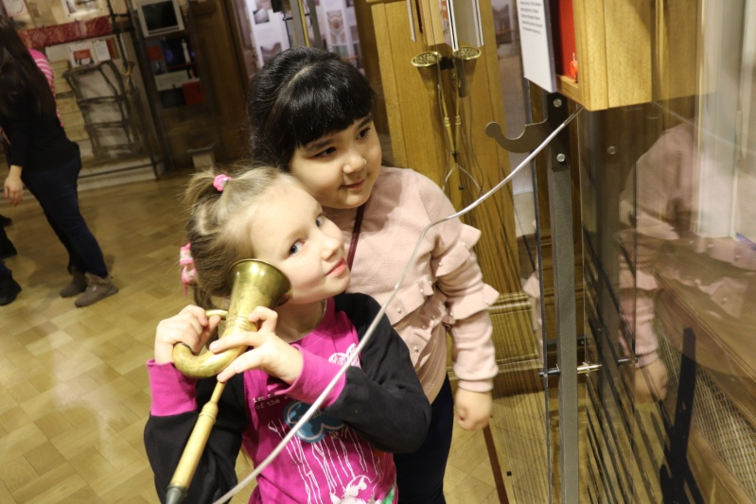
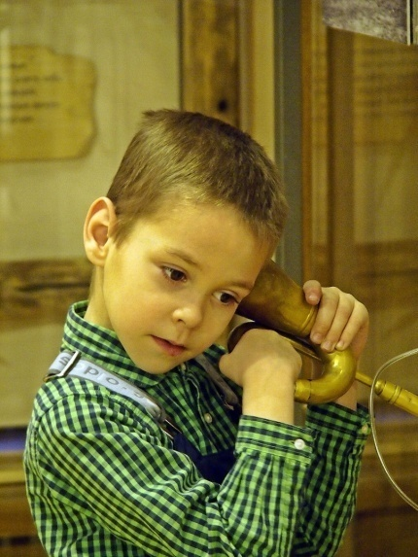
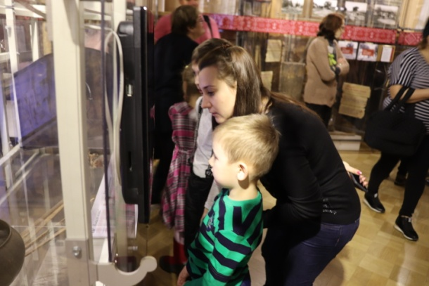
УЗНАЕМ МНОГО НОВОГО
ВИДИМ, СЛЫШИМ, ЗАПОМИНАЕМ

Slide 7
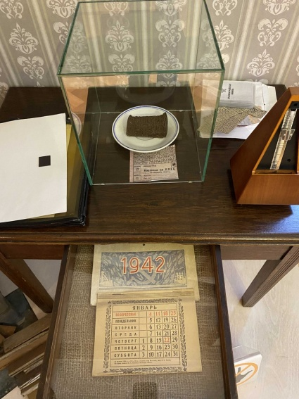
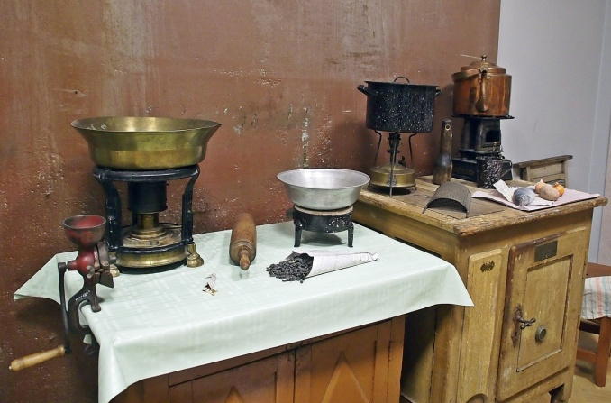
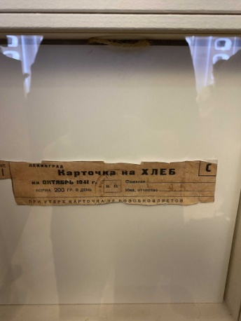
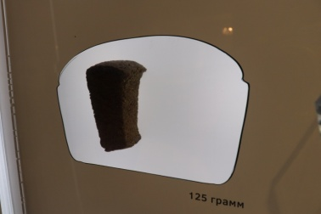
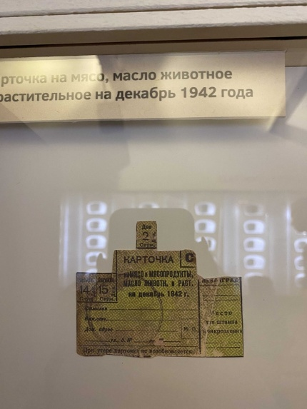
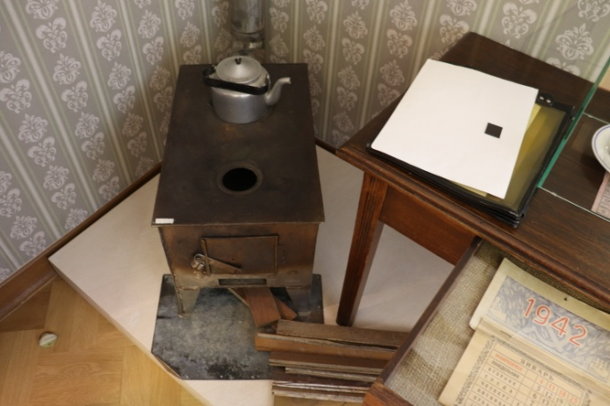
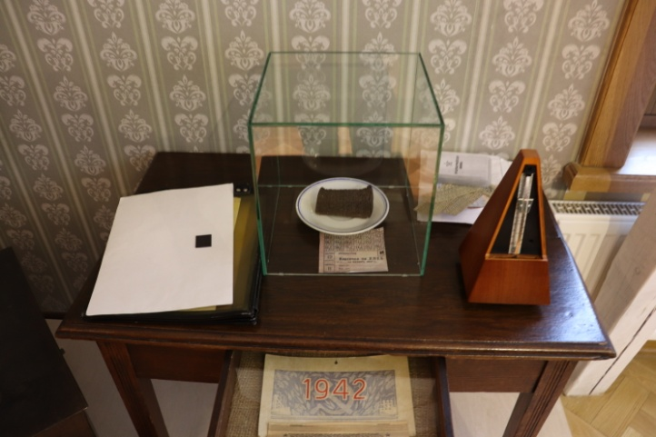
ЦЕННОСТЬ ХЛЕБА
ЗНАЮТ ПЕТЕРБУРЖЦЫ - ЛЕНИНГРАДЦЫ
ТОГДА ХЛЕБ БЫЛ ДОРОЖЕ ЗОЛОТА

Slide 8
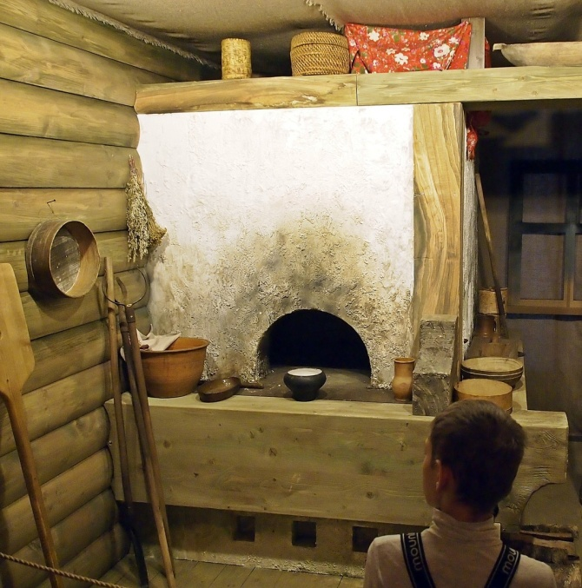
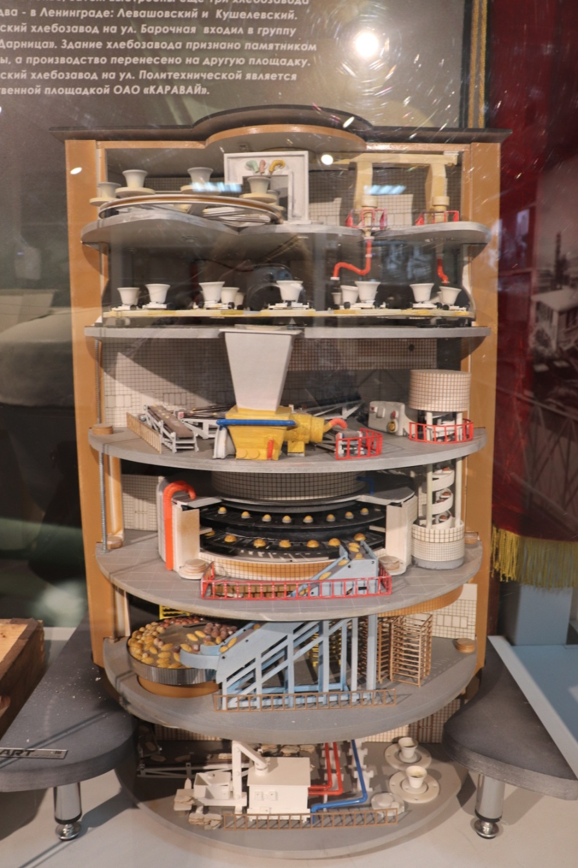
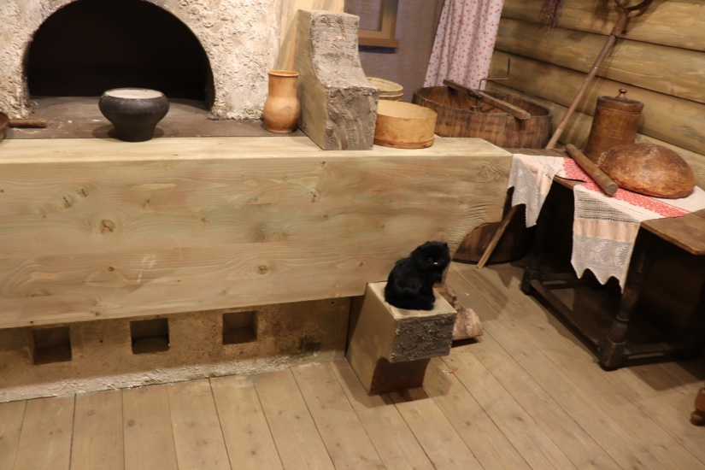
ОТ СТАРИНЫ ДО СОВРЕМЕННОСТИ

Slide 9
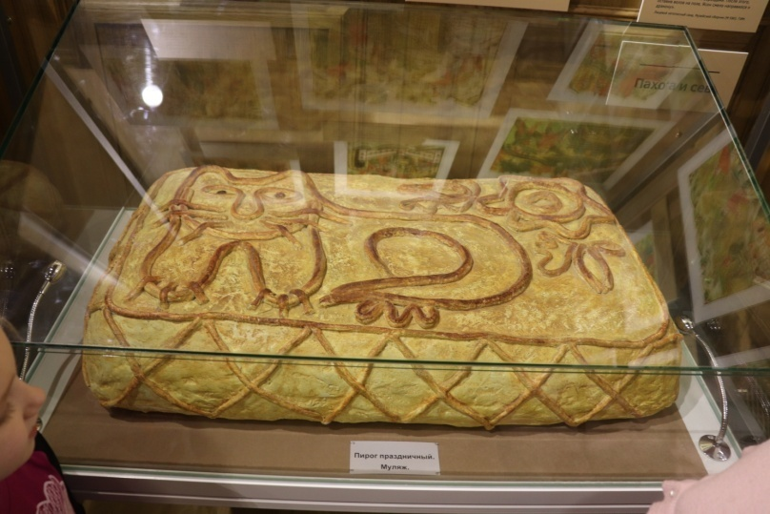
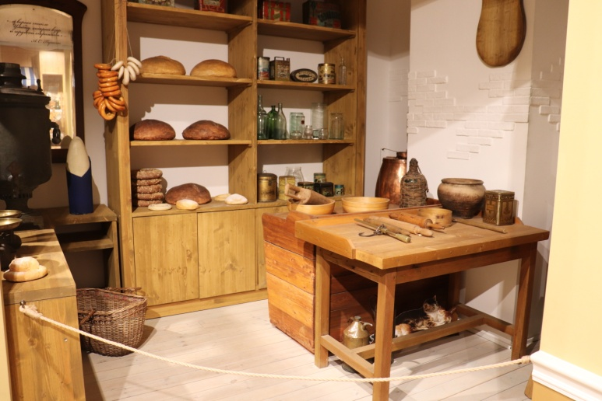
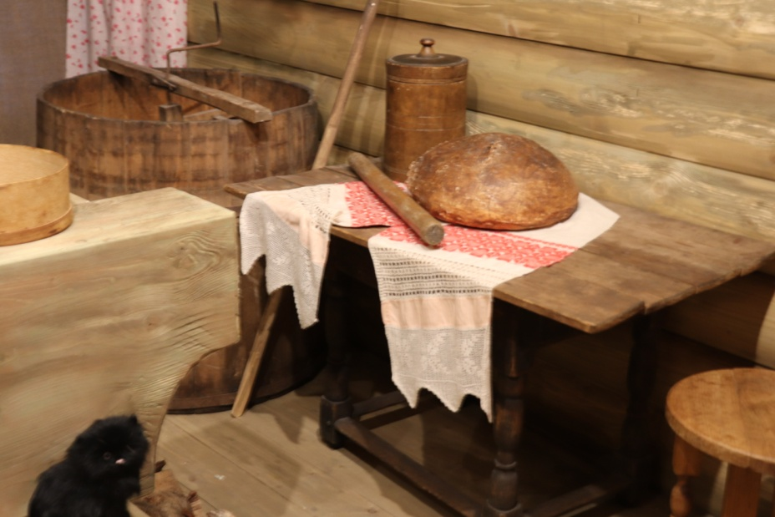
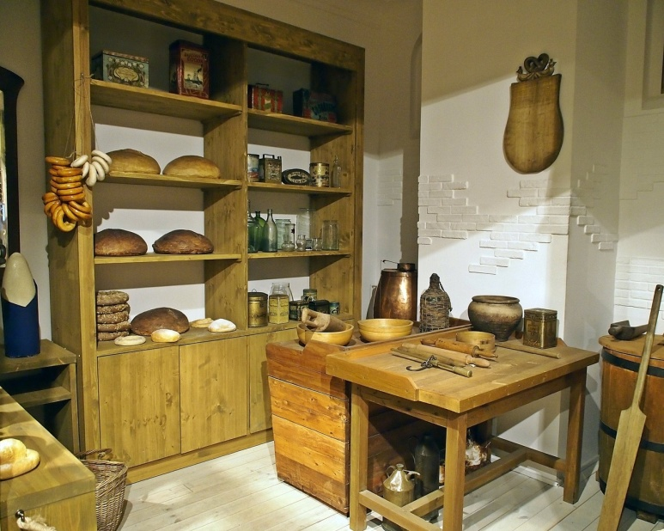
В России исстари встречали
гостей с хлебом и солью.

Slide 10
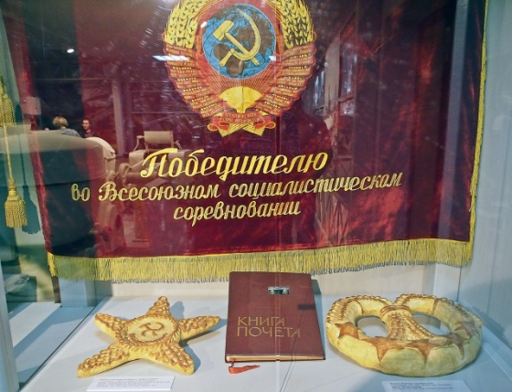
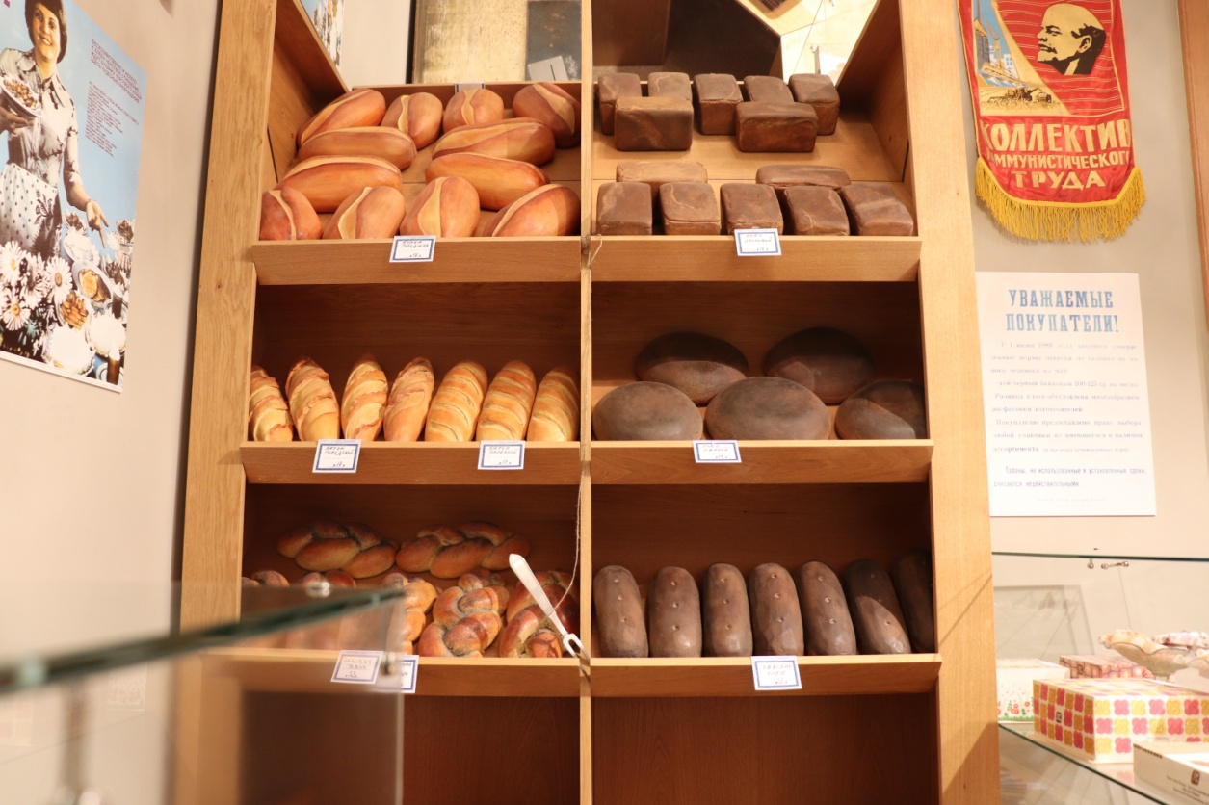
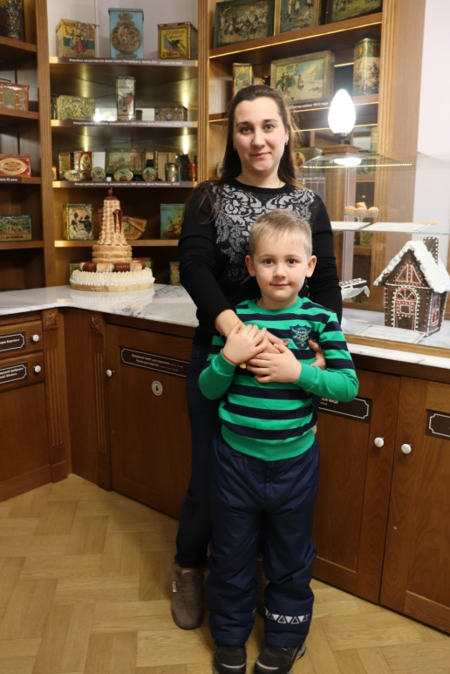
ХЛЕБ – ГЛАВНОЕ БОГАТСТВО НАШЕЙ СТРАНЫ

Slide 11
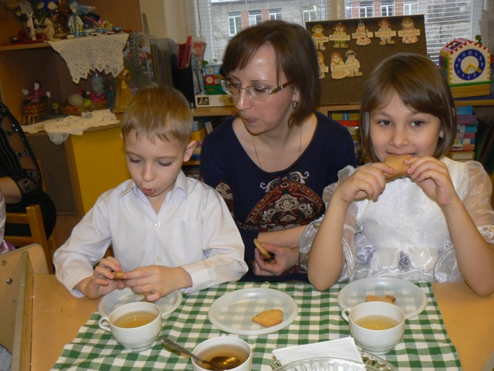
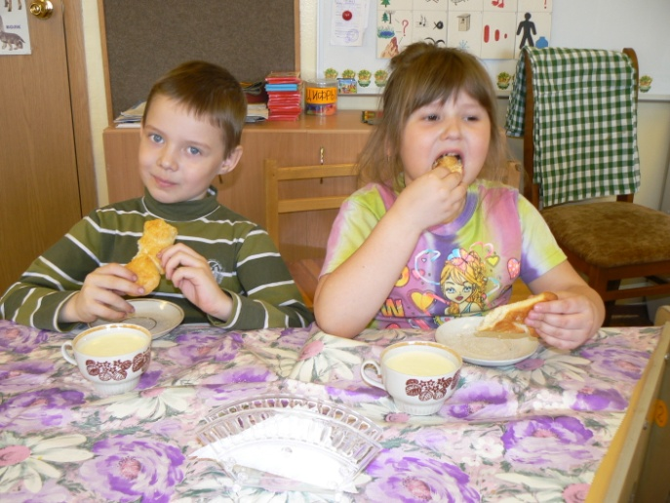
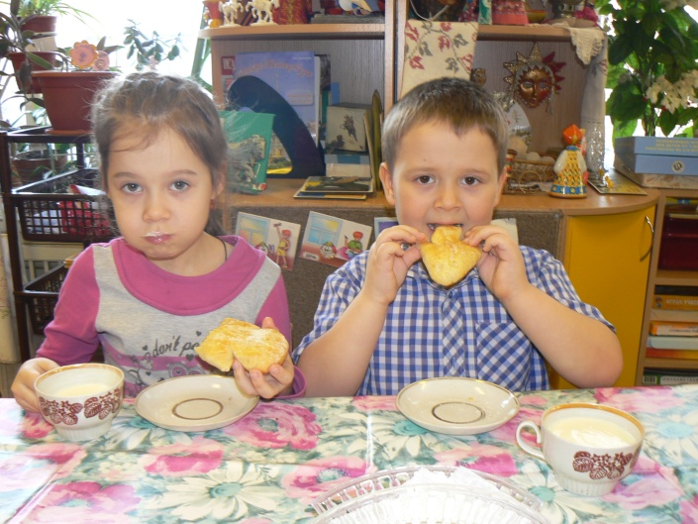
«Знай, малыш, садясь за стол,
Как к нам хлебушек пришёл.
Очень много в нём труда!
Береги его всегда!»

